Slide 1
전산유체해석실습 (NACA 0012 에어포일 격자 생성 및 품질 비교 분석)
2021010502_왕세영

Slide 2
Table
Gmesh 격자 생성
받음각에 따른 압력계수
양항력 비교
Paraview 시각화 분석

Slide 3
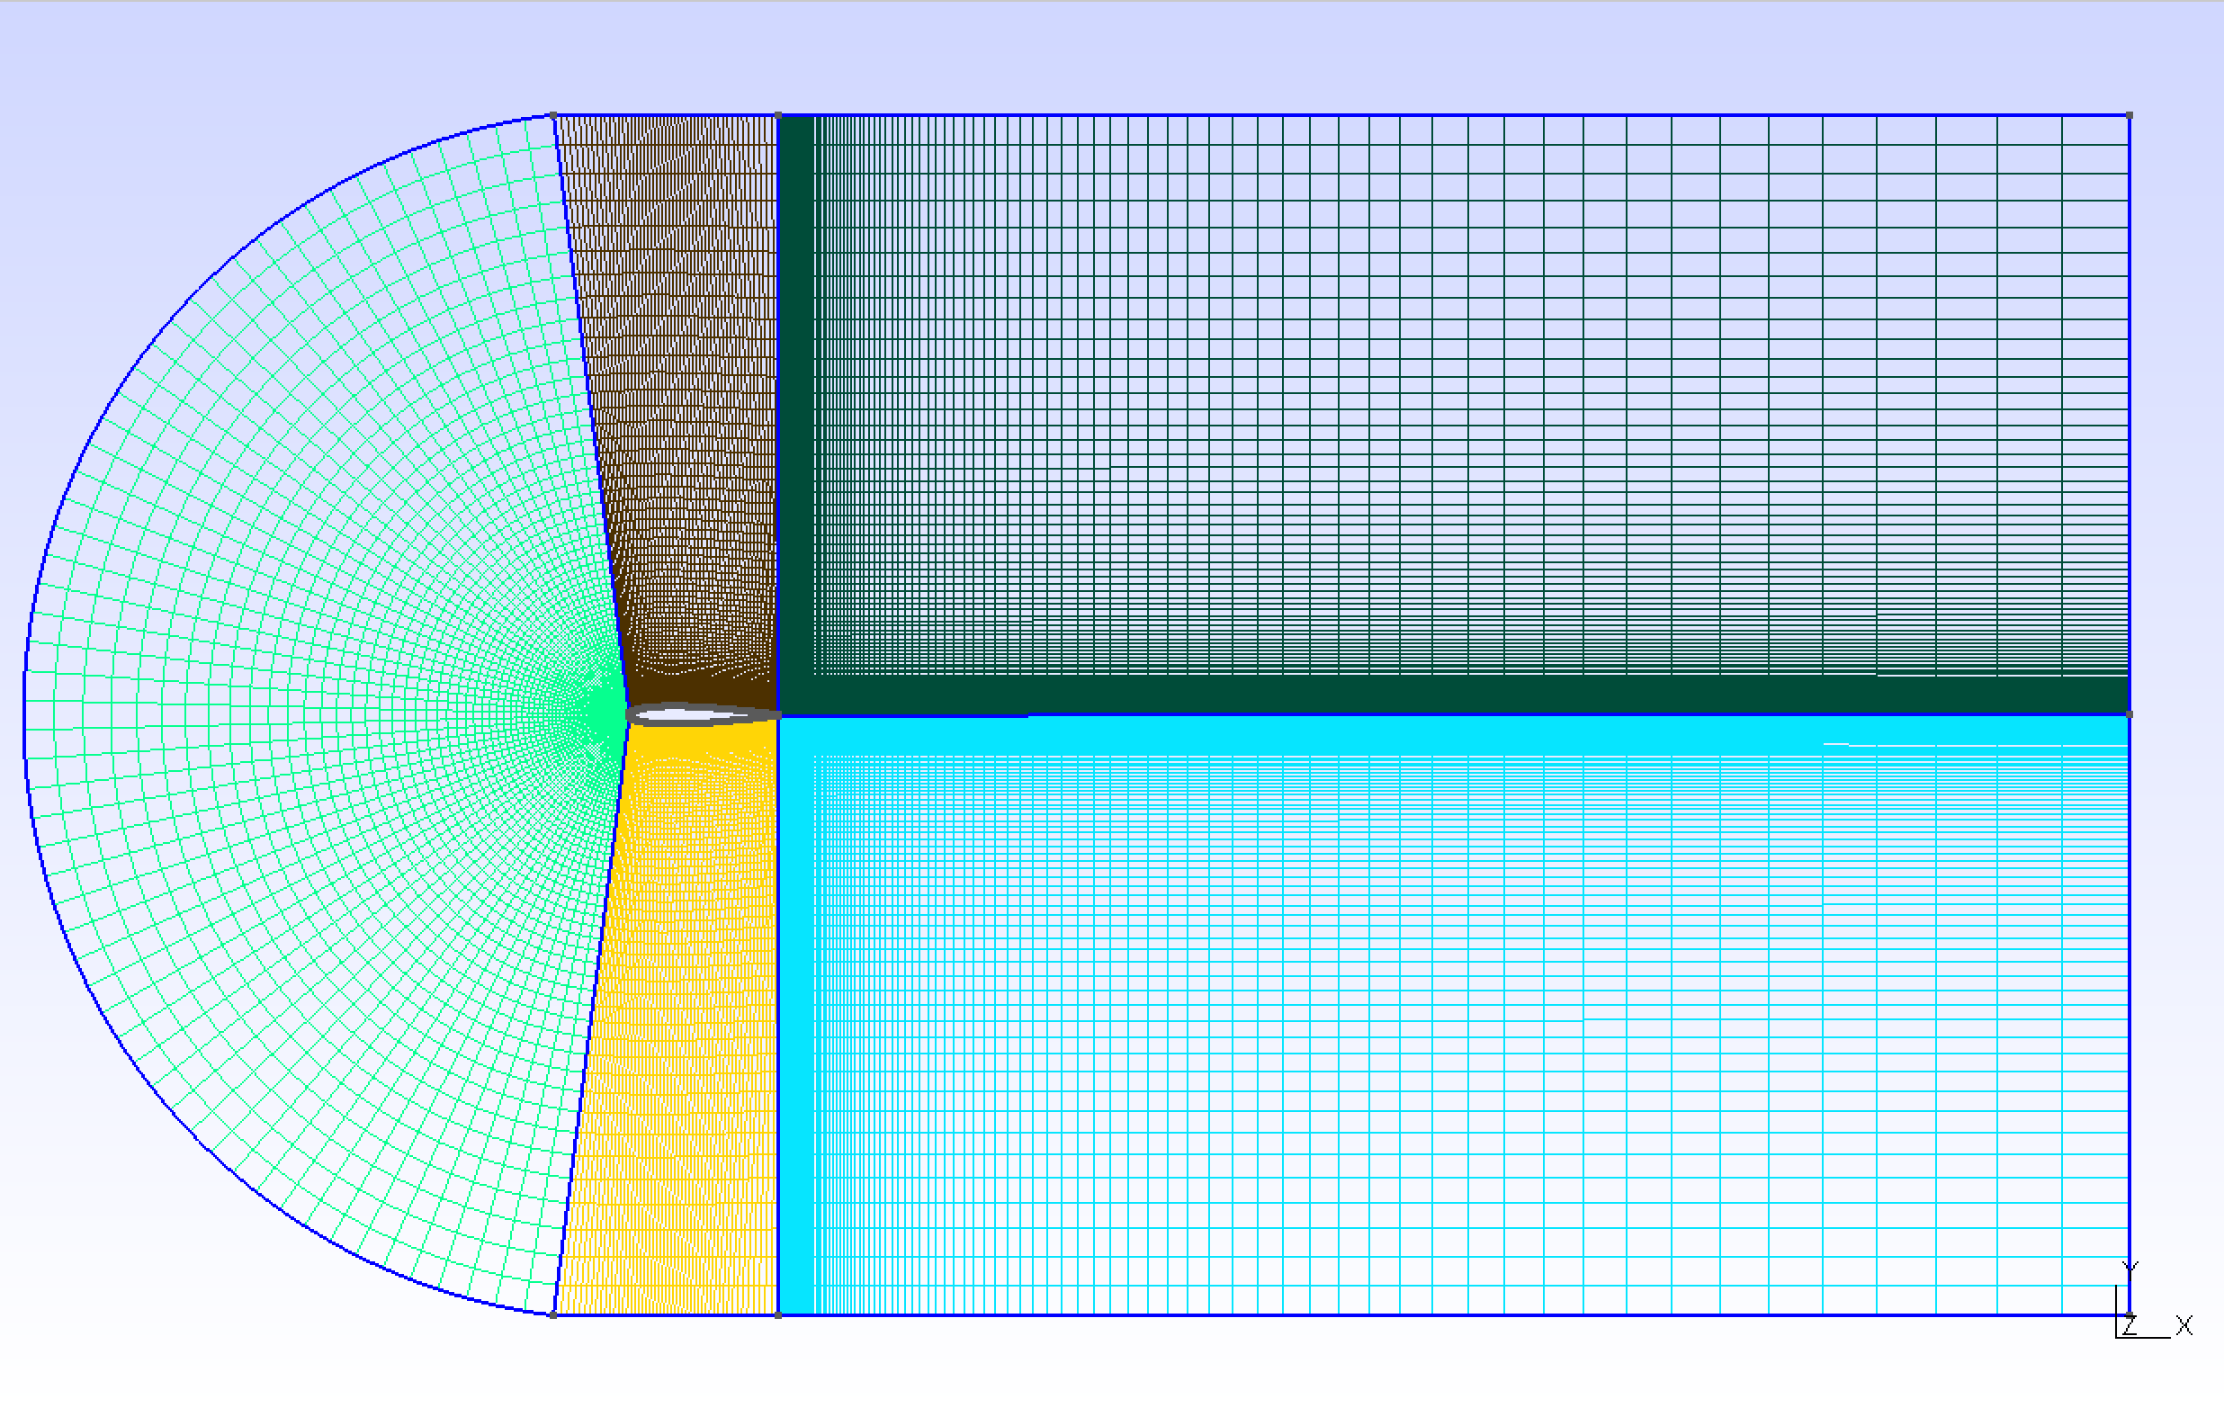
Gmesh 격자 생성
데이터 준비
이번 실습에서는 격자 품질 비교 및 해석 검증을 위해 신뢰성 있는 기준 데이터를 확보해야 했다. 이에 따라, 기존에 수많은 실험 데이터가 축적되어 있고, 공력 특성이 명확하게 검증된 표준 에어포일인 NACA 0012를 선택하였다.
2) supercritical.geo
수업에서는 기본적으로 airfoil.geo 파일 내에서 직접 스크립트를 수정하여 격자를 생성하였으나, 이번 프로젝트에서는 코드의 구조적 간결성과 재사용성을 높이기 위해 제어 파일인 supercritical.geo를 구성하였다. 이 파일은 내부에서 airfoil.geo 데이터를 직접 호출(Include)하여 사용하는 방식으로 설계되었으며, 원본 기하 파일은 수정하지 않고 상위 스크립트에서 격자 조건 및 파라미터를 관리하도록 구현하였다. 이러한 방식은 기존 기하 데이터의 보존성과 코드 구조의 가독성을 동시에 확보할 수 있다는 점에서 효율적이다.
3) 결과
격자의 밀도와 분포를 정밀하게 제어하기 위해 Transfinite Curve 명령어를 사용하였다. n_inlet, n_vertical, n_airfoil, n_wake는 각각 입구, 수직, 에어포일, 후류 방향의 격자 세분화 개수를 의미하며, 값이 클수록 해당 영역의 격자가 세밀하게 생성된다. 또한 r_vertical과 r_wake는 Progression 값을 통해 격자 크기의 비율을 제어하며, 1보다 작은 값을 부여함으로써 중심부로 갈수록 격자가 점점 더 조밀해지도록 설정하였다.

Slide 4
CL​≈1.1 (≈α=10°): 계산 CD≈0.014∼0.02C_D\approx0.014\sim0.02CD​≈0.014∼0.02 → 실험의 완만 상승 추세와 정합.
Cp each alpha
기준
NASA TMR의 NACA0012 검증 페이지를 참조했으며, Ladson 완전난류 데이터를 힘 계수 비교의 기준으로 사용
2) 해석 조건
물리모델 : 비압축 RANS+ Spalart–Allmaras(SA).
해석솔버 : HLLC
격자 : mesh_NACA0012_turb_897x257, Mesh_0012(흗노_generator)
3) 결과
전 각도에서 분포 형상은 일관되게 실험 추세를 따르고, 특히 15°에서는 정량 오차도 매우 작다. 0°와 10°에서 흡입 피크가 약하고 박리가 늦게 잡히는 건 메쉬가 벽, 앞전, 후류에 충분히 조밀하지 않아서 생길 수 있다. 따라서 경계층 레이어 수/성장률, 앞전과 후전 집중도, 원거리/후류 도메인 길이를 개선할 필요가 있다.
https://turbmodels.larc.nasa.gov/naca0012_val.html?utm_source=chatgpt.com

Slide 5
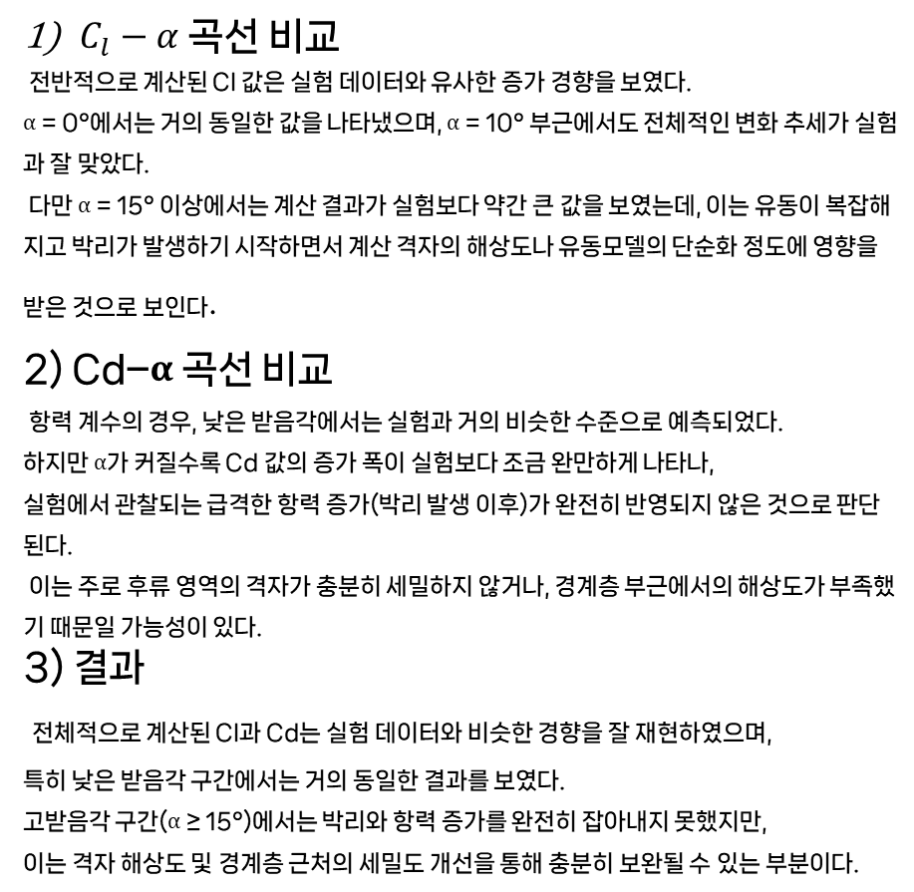
양항력 분석
$C_{l}−α 곡$선 비교
전반적으로 계산된 Cl 값은 실험 데이터와 유사한 증가 경향을 보였다. α = 0°에서는 거의 동일한 값을 나타냈으며, α = 10° 부근에서도 전체적인 변화 추세가 실험과 잘 맞았다. 다만 α = 15° 이상에서는 계산 결과가 실험보다 약간 큰 값을 보였는데, 이는 유동이 복잡해지고 박리가 발생하기 시작하면서 계산 격자의 해상도나 유동모델의 단순화 정도에 영향을 받은 것으로 보인다.
2) Cd–α 곡선 비교
항력 계수의 경우, 낮은 받음각에서는 실험과 거의 비슷한 수준으로 예측되었다. 하지만 α가 커질수록 Cd 값의 증가 폭이 실험보다 조금 완만하게 나타나, 실험에서 관찰되는 급격한 항력 증가(박리 발생 이후)가 완전히 반영되지 않은 것으로 판단된다. 이는 주로 후류 영역의 격자가 충분히 세밀하지 않거나, 경계층 부근에서의 해상도가 부족했기 때문일 가능성이 있다.
3) 결과
전체적으로 계산된 Cl과 Cd는 실험 데이터와 비슷한 경향을 잘 재현하였으며, 특히 낮은 받음각 구간에서는 거의 동일한 결과를 보였다. 고받음각 구간(α ≥ 15°)에서는 박리와 항력 증가를 완전히 잡아내지 못했지만, 이는 격자 해상도 및 경계층 근처의 세밀도 개선을 통해 충분히 보완될 수 있는 부분이다.

Slide 6
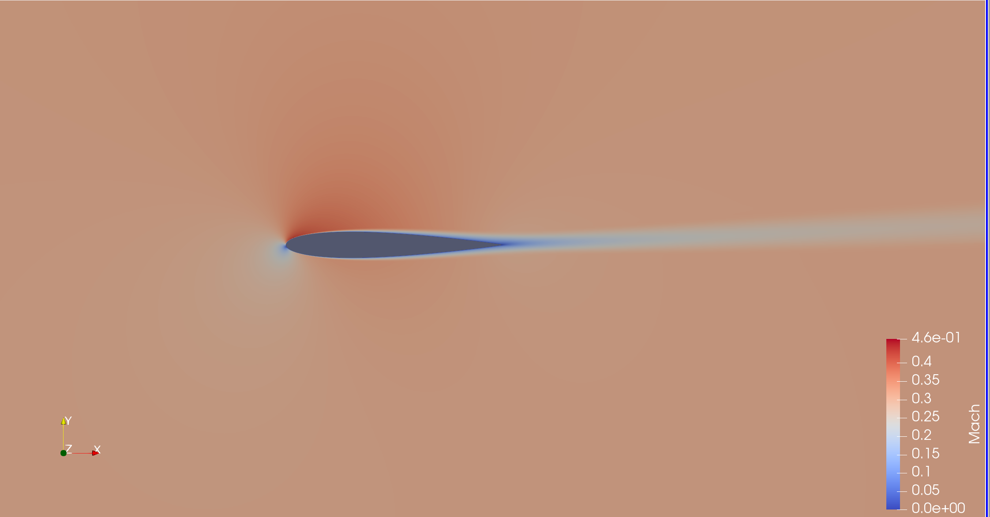
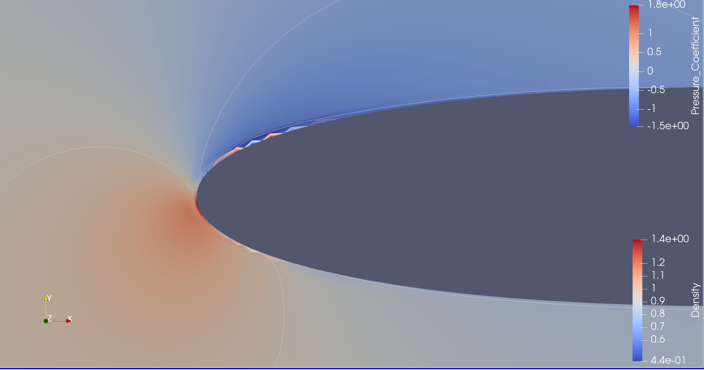
Paraview 시각화 분석
1) Mach & Cp
상단의 Mach 수 분포를 보면, 에어포일 앞전(Leading Edge)에서 유동이 가속되며 흡입면 상단에 낮은 마하 수 영역(푸른색 영역) 이 형성되었고, 이후 후류로 갈수록 속도가 서서히 감소하며 전형적인 점성 유동의 감속 패턴을 보인다. 이 분포는 전반적으로 정상적인 비압축 유동 형태를 잘 나타내며, 압력 분포와의 연관성도 일관되게 확인된다.
다만 흡입면의 압력 변화가 완전히 매끄럽게 이어지지 않고 일부 구간에서 불연속적으로 보이는 현상이 나타나는데, 이는 앞전 및 후류 방향의 격자 해상도가 충분히 세밀하지 않은 영향으로 판단된다.
결과적으로 전체적인 압력 및 밀도 분포는 실험과 동일한 경향을 따르며, 앞전의 흡입과 후류의 압력 회복 과정이 정상적으로 재현되었다. 그러나 일부 색 변화가 불규칙하게 나타나는 것은 마커 근처의 첫 격자 높이와 후류 해상도 부족의 영향이 크다고 보며, 이를 개선하기 위해서는 앞전–후전 구간의 격자 세분화 및 경계층 영역의 세밀화가 필요할 것으로 보인다.
.

